Slide 1
Segmentation Clients – Olist
Aurélien Gruzon – Formation AI Engineer

Slide 2
Contexte & Objectifs
Données & Préparation (RFM)
Méthodologie & Choix de l’algorithme
Résultats : segmentation en 3 clusters
Comparaison avec k=6 (robustesse & maintenance)
Recommandations & Conclusion

Slide 3
Contexte & Enjeux métier
Contexte
Olist : marketplace brésilienne regroupant des milliers de vendeurs.
Données disponibles : historique transactions, commandes, paiements, livraisons.
Problème identifié : Besoin d’une segmentation exploitable et cohérente pour guider les actions marketing.
Enjeu pour Olist
Comprendre les comportements clients pour mieux orienter le marketing.
Prioriser les efforts : réactivation, fidélisation, incitation à l’achat.
Améliorer la valeur client et la rétention.
Objectif du projet
Créer une segmentation simple, stable et actionnable basée sur le modèle RFM.
Retenir un nombre optimal de clusters utilisable réellement par un service marketing.

Slide 4
Objectif du projet
Construire une segmentation simple, robuste et interprétable basée sur le modèle RFM.
Retenir un nombre de clusters optimal, stable et exploitable par un service marketing.
Comparer plusieurs algorithmes et plusieurs valeurs de k pour justifier le choix final.
Fournir des profils clairs pour orienter les actions marketing.

Slide 5
Jeu de données & Préparation
Tables utilisées : customers, orders, order_items, order_payments, order_reviews. Création d’un df à partir de requêtes SQL. Étapes réalisées : – Nettoyage : dates incohérentes, commandes annulées, valeurs manquantes. – Jointures pour reconstruire le parcours client complet. – Construction des variables RFM à partir des dates et montants.
Important – Aucun traitement d’outliers : ils reflètent de vrais clients « premium » stratégiques. – Dataset final propre et standardisé.

Slide 6
Variables RFM
R = Recency : temps écoulé depuis le dernier achat. F = Frequency : nombre total de commandes. M = Monetary : montant total dépensé.
Pourquoi ce choix ? – Méthode éprouvée en marketing. – Simple, très robuste, facile à interpréter. – Enrichie ici en ajoutant les reviews et les average delivery days, on obtient donc un espace à 5 dimensions.

Slide 7
Benchmark des algorithmes
Algorithmes testés:
K-Means : rapide, interprétable, nécessite de choisir k.
Agglomerative (Ward) : alternative robuste, cohérente avec les résultats de K-Means.
DBSCAN : inadapté → données trop denses et peu séparées → clusters “écrasés”.
Conclusion du benchmark: → K-Means = meilleur compromis performance / stabilité / interprétabilité.

Slide 8
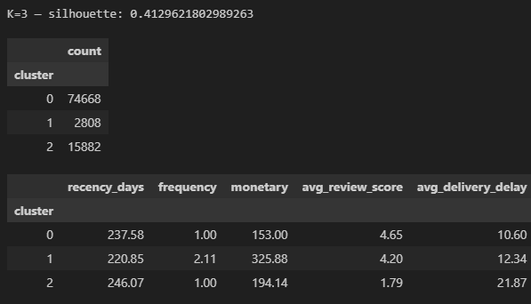
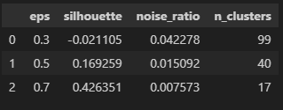
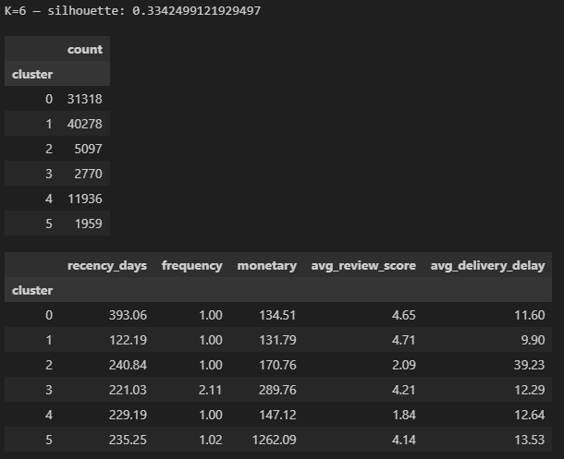
K-means
DB-Scan

Slide 9
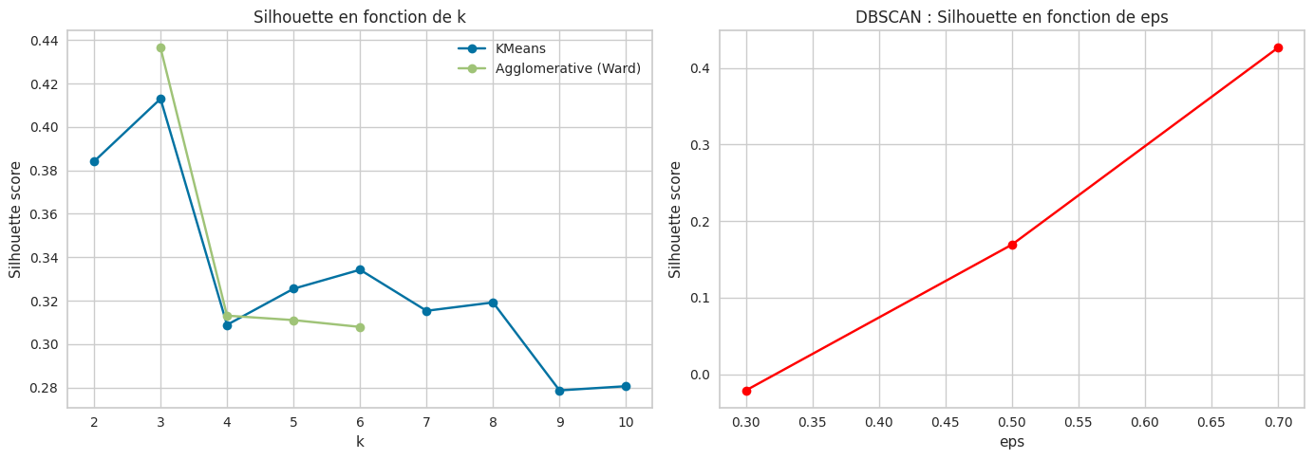

Slide 10
Détermination du nombre de clusters
Tests comparés : k = 3 vs k = 6 (pour valider ou invalider la segmentation précédente). Métriques : – Silhouette → optimum clair autour de 3. – Calinski-Harabasz / Davies-Bouldin → cohérents avec k=3. – Stabilité ARI → k=3 = le plus stable.
Conclusion → k=3 retenu (stabilité + maintenance + lisibilité).

Slide 11
Comparaison k=3 / k=6
k = 6 – Plus granulaire, cohérent avec l’habitude interne. – Permet une finesse marketing… mais difficile à maintenir et moins stable.
k = 3 – Profils simples et nets. – Meilleure séparation, meilleure stabilité. – Plus facile à utiliser réellement par le marketing.

Slide 12
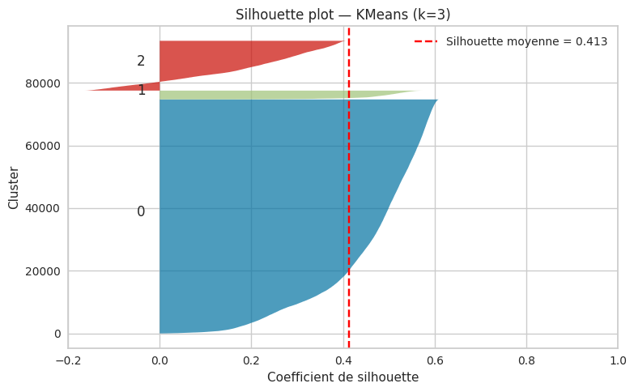
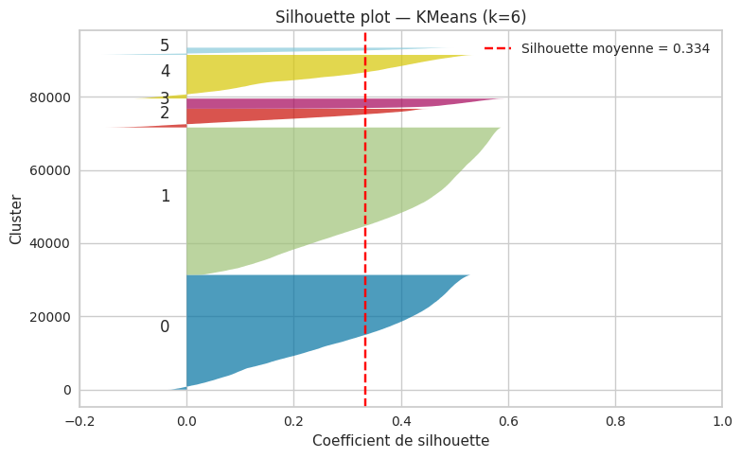

Slide 13
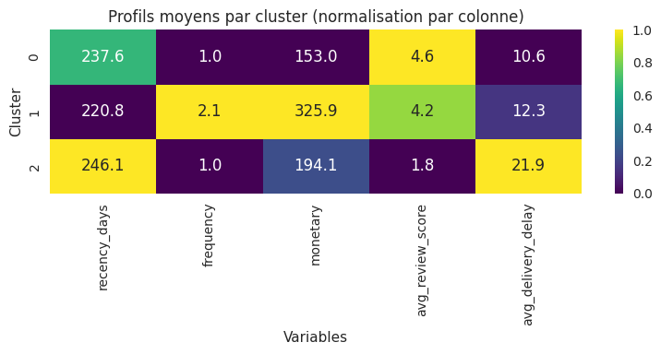
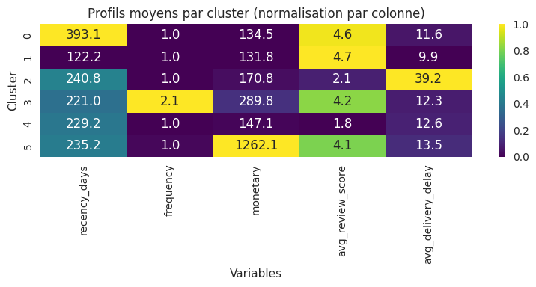
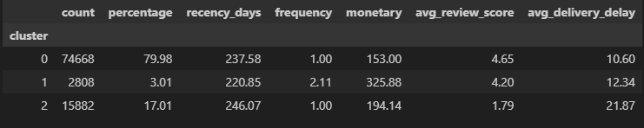
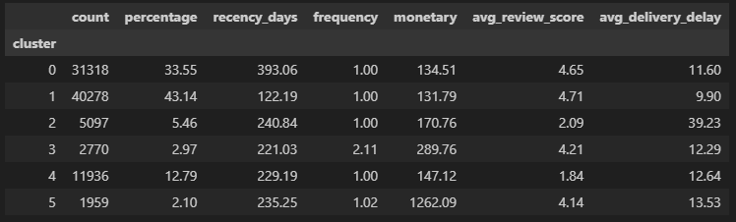

Slide 14
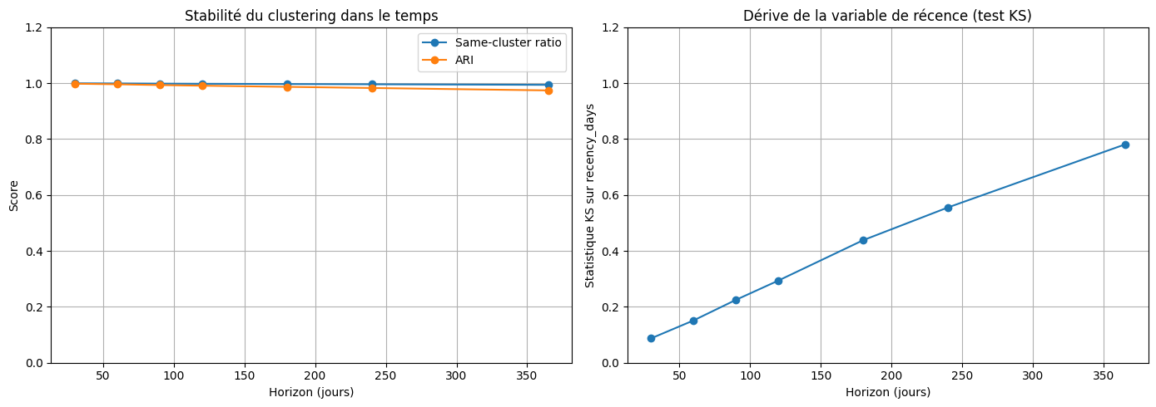
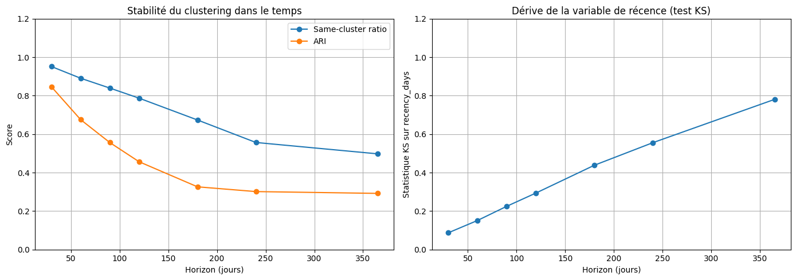

Slide 15
Segmentation finale (3 clusters)
Cluster 0 : La Masse “standard” (≈ 80% des clients)
Recency : moyenne (≈ 237 jours)
Frequency : très faible (1)
Monetary : faible / moyen (~153 R$)
Avis : très bons (4.65)
Délai de livraison : correct (10.6 jours)
Clients normaux, plutôt satisfaits, peu fidèles.
Cluster 1 : Gros acheteurs satisfaits (≈ 3% des clients)
Recency : relativement bonne (≈ 220 jours)
Frequency : la seule avec > 2 commandes (2.11)
Monetary : élevé (~326 R$)
Avis : bons (4.20)
Délai : correct (12.3 jours)
Cluster PREMIUM : peu nombreux, très rentables, plutôt satisfaits.
Cluster 2 : Clients insatisfaits / problèmes logistiques (≈ 17%)
Recency : la pire (~246 jours)
Frequency : 1 commande
Monetary : faible/modéré (~194 R$)
Avis : catastrophiques : 1.79 (!!)
Livraison : TRÈS mauvaise (~22 jours, record)
Clients insatisfaits, probablement liés à des problèmes de livraison. “à risque / en perte”.

Slide 16
Recommandations marketing
Cluster 0 – “Clients standards / cœur de base” – Maintenir la satisfaction (score d’avis élevé) – Renforcer la confiance à travers la qualité de service – Proposer des offres simples, non agressives – Encourager la répétition d’achat via des rappels automatiques
Cluster 1 – “Clients premium / à forte valeur” – Programmes fidélité à forte incitation – Upsell / cross-sell sur des catégories complémentaires – Offres exclusives réservées “haute contribution” – Parcours VIP : service client prioritaire, livraison optimisée
Cluster 2 – “Clients insatisfaits / faible satisfaction & délai élevé” – Priorité : améliorer l’expérience (réassurance, support proactif) – Actions de reconquête ciblées (compensation légère, geste commercial) – Communication centrée sur la fiabilité (suivi livraison, transparence) – Éviter les campagnes agressives : risque de churn élevé

Slide 17
Limites & pistes d’amélioration
RFM = modèle simplifié
Données démographiques absentes
Pas d’analyse séquentielle des achats
Possibilité future : LTV, RNN, clustering multivarié plus riche

Slide 18
Conclusion
3 segments clairs, stables, opérationnels.
Résultats pertinents : Benchmark, tests de stabilité, comparaison k=3 / k=6.
Segmentation immédiatement utile au marketing. Le choix de k=6 pourrait également être retenu pour une segmentation plus fine, en acceptant une moindre cohérence statistique.

